Slide 1

4 玻尔的原子模型

Slide 2



学习 目标 | 1.知道玻尔原子理论基本假设的主要内容。 2.了解能级、跃迁、能量量子化以及基态、激发态等概念。 3.能用玻尔原子理论简单解释氢原子模型。 4.了解玻尔模型的不足之处及其原因。

Slide 3

一、玻尔原子理论的基本假设
1.玻尔原子模型：
(1)原子中的电子在_________的作用下，绕_______做圆周运
动。
(2)电子绕核运动的轨道是__(A.连续变化 B.量子化)的。
(3)电子在这些轨道上绕核的转动是_____的，不产生_______
___。
库仑引力
原子核
B
稳定
电磁辐
射

Slide 4
2.定态：
(1)当电子在不同轨道上运动时，原子处于不同的状态中，具
有不同的能量，即原子的能量是_______的，这些量子化的能
量值叫作_____。
(2)原子中这些具有确定能量的稳定状态，称为_____。能量最
低的状态叫作_____，其他的能量状态叫作_______。
量子化
能级
定态
基态
激发态

Slide 5
3.跃迁：当电子从能量较高的定态轨道(其能量记为E_{m})跃迁到
能量较低的定态轨道(能量记为E_{n}，m>n)时，会放出能量为hν
的光子，该光子的能量hν=_____，该式被称为频率条件，又
称辐射条件。
E_{m}-E_{n}

Slide 6
【自我思悟】
1.针对经典电磁理论解释核式结构的矛盾，科学家又采取了什么方法？
提示：玻尔在卢瑟福核式结构的基础上，把量子思想引入原子结构理论，提出了定态和跃迁的概念，成功地解释并且预言了氢原子光谱的实验规律，但在解释比较复杂的原子时遇到了困难。

Slide 7
2.玻尔的原子模型轨道与卢瑟福的行星模型轨道是否相同？
提示：不同。玻尔的原子模型的电子轨道是量子化的，只有当半径的大小符合一定条件时才有可能。卢瑟福的行星模型的电子轨道是任意的，是可以连续变化的。

Slide 8
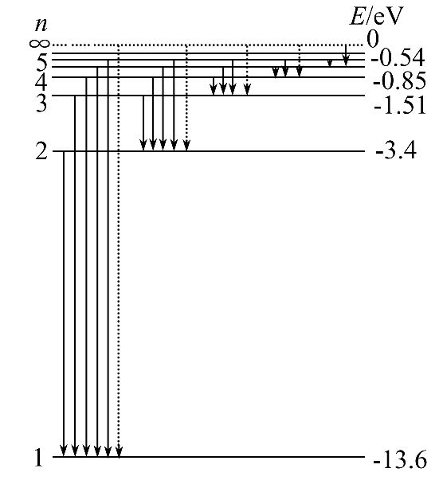
二、玻尔理论对氢光谱的解释
1.氢原子的能级图：

Slide 9
2.解释巴耳末公式：
(1)按照玻尔理论，从高能级跃迁到低能级时辐射的光子的能
量为hν=_____。
(2)巴耳末公式中的正整数n和2正好代表能级跃迁之前和之后
所处的_________的量子数n和2。并且理论上的计算和实验测
量的___________符合得很好。
E_{m}-E_{n}
定态轨道
里德伯常量

Slide 10
3.解释氢原子光谱的不连续性：原子从较高能级向低能级跃
迁时放出光子的能量等于前后_________，由于原子的能级是
_____的，所以放出的光子的能量也是_____的，因此原子的发
射光谱只有一些分立的亮线。
两能级差
分立
分立

Slide 11
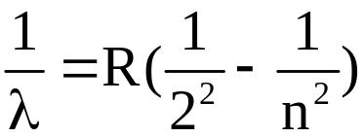
【自我思悟】
根据巴耳末公式 计算出的氢原子光谱线是玻尔模型中电子怎样跃迁发出的？
提示：巴耳末公式代表的是电子从量子数n=3，4，5…的能级向量子数为2的能级跃迁时发出的光谱线。

Slide 12
三、玻尔理论的局限性
1.玻尔理论的成功之处：玻尔理论第一次将_________引入原
子领域，提出了定态和跃迁的概念，成功地解释了_______光
谱的实验规律。
2.玻尔理论的局限性：保留了_________的观念，把电子的运
动仍然看作经典力学描述下的轨道运动。
量子观念
氢原子
经典粒子

Slide 13
3.电子云：原子中的电子没有确定的坐标值，我们只能描述电
子在某个位置出现_____的大小，把电子这种概率分布用疏密
不同的点表示时，这种图像就像_____一样分布在原子核周
围，故称_______。
概率
云雾
电子云

Slide 14
【自我思悟】
电子在核外的运动真的有固定轨道吗？玻尔理论中的轨道量子化又如何解释？
提示：在原子内部，电子绕核运动并没有固定的轨道，只不过当原子处于不同的定态时，电子出现在r_{n}=n²r₁处的几率大。

Slide 15
【盲区扫描】
1.氢原子从高能级向低能级跃迁时，并不是氢原子的能级越高，释放的光子能量越大，而是由两定态的能级差决定。
2.不同元素的原子具有不同的特征谱线，是因为不同的原子具有不同的结构和能级，辐射光子的频率也不相同。

Slide 16

一、对玻尔理论的理解 深化理解
1.轨道量子化：轨道半径只能够是一些不连续的、某些分立的数值。
氢原子各条可能轨道上的半径r_{n}=n²r₁(n=1，2，3…)
其中n是正整数，r₁是离核最近的可能轨道的半径，r₁=0.53×10⁻¹⁰m。其余可能的轨道半径还有0.212nm、0.477nm…不可能出现介于这些轨道半径之间的其他值。这样的轨道形式称为轨道量子化。

Slide 17

2.能量量子化：
(1)电子在可能轨道上运动时，尽管是变速运动，但它并不释
放能量，原子是稳定的，这样的状态也称之为定态。
(2)由于原子的可能状态(定态)是不连续的，具有的能量也是
不连续的。这样的能量值，称为能级，能量最低的状态称为基
态，其他的状态叫作激发态，对氢原子，以无穷远处为势能零
点时，其能级公式E_{n}= E₁(n=1，2，3…)

Slide 18
其中E₁代表氢原子的基态的能级，即电子在离核最近的可能轨道上运动时原子的能量值，E₁=-13.6eV。n是正整数，称为量子数。量子数n越大，表示能级越高。
(3)原子的能量包括：原子的原子核与电子所具有的电势能和电子运动的动能。

Slide 19
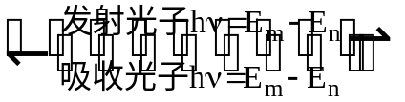
3.跃迁：原子从一种定态(设能量为E₂)跃迁到另一种定态(设
能量为E₁)时，它辐射(或吸收)一定频率的光子，光子的能量
由这两种定态的能量差决定，高能级E_{m} 低能
级E_{n}。
可见，电子如果从一个轨道到另一个轨道，不是以螺旋线的形
式改变半径大小的，而是从一个轨道上“跳跃”到另一个轨道
上。玻尔将这种现象叫作电子的跃迁。

Slide 20
【微思考】
(1)原子处于什么状态稳定，什么状态不稳定？
提示：原子处于基态时是稳定的，原子处于激发态时是不稳定的。
(2)原子的能量与电子的轨道半径具有怎样的对应关系？
提示：原子的能量与电子的轨道半径相对应，轨道半径大，原子的能量大，轨道半径小，原子的能量小。

Slide 21
【题组通关】
【示范题】氢原子的核外电子从距核较近的轨道跃迁到距核较远的轨道的过程中 ( )
A.原子要吸收光子，电子的动能增大，原子的电势能增大
B.原子要放出光子，电子的动能减小，原子的电势能减小
C.原子要吸收光子，电子的动能增大，原子的电势能减小
D.原子要吸收光子，电子的动能减小，原子的电势能增大

Slide 22
【解题探究】(1)电子绕核做什么运动？
提示：电子绕核的运动是圆周运动。
(2)原子的电势能变化只与什么力做功有关？
提示：原子的电势能变化只与库仑力做功有关，库仑力做正功时原子的电势能减小，反之增大。

Slide 23
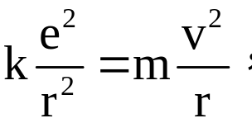

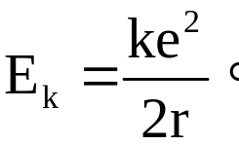
【规范解答】选D。根据玻尔理论，氢原子核外电子在离核较
远的轨道上运动能量较大，必须吸收一定能量的光子后，电子
才能从离核较近的轨道跃迁到离核较远的轨道，故B错；氢原
子核外电子绕核做圆周运动，由原子核对电子的库仑力提供向
心力，即： 又E_{k}= mv²，所以
由此式可知：电子离核越远，即r越大时，电子的动能越小，
故A、C错；由r变大时，库仑力对核外电子做负功，因此电势
能增大，从而判断D正确。

Slide 24
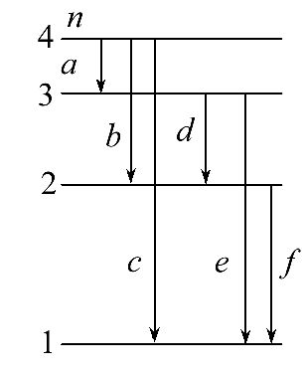
【通关1+1】
1.(多选)如图所示给出了氢原子的6种可能的跃迁，则它们发出的光 ( )
A.a的波长最长 B.d的波长最长
C.f比d光子能量大 D.a频率最小

Slide 25
【解析】选A、C、D。能级差越大，对应的光子的能量越大，频率越大，波长越小。

Slide 26
2.(多选)(2013·广州高二检测)按照玻尔原子理论，下列表述正确的是 ( )
A.核外电子运动轨道半径可取任意值
B.氢原子中的电子离原子核越远，氢原子的能量越大
C.电子跃迁时，辐射或吸收光子的能量由能级的能量差决定，即hν=|E_{m}-E_{n}|
D.氢原子从激发态向基态跃迁的过程，可能辐射能量，也可能吸收能量

Slide 27
【解析】选B、C。根据玻尔理论，核外电子运动的轨道半径是确定的值，而不是任意值，A错误；氢原子中的电子离原子核越远，能级越高，能量越大，B正确；由跃迁规律可知C正确；氢原子从激发态向基态跃迁的过程中，应辐射能量，D错误。

Slide 28

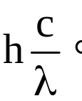

【变式训练】(2013·杭州师大附中高二检测)根据玻尔理论，某原子的电子从一定态轨道跃迁到能量为E′的轨道，辐射出波长为λ的光，以h表示普朗克常量，c表示真空中的光速，则原定态轨道的能量E= 。
【解析】由ΔE=E-E′= 得E=E′+
答案：E′+

Slide 29
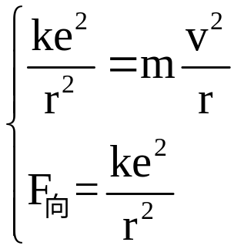
【素养升华】
巧解氢原子的结构问题
(1)求解电子在某条轨道上的运动动能时，要将玻尔的轨道理论与电子绕核做圆周运动的向心力结合起来。
即用 两公式结合判定。

Slide 30
(2)求解氢原子要吸收一定频率的光子跃迁时：
①原子在各定态之间跃迁时原子跃迁条件hν=E_{m}-E_{n}，一次跃迁只能吸收一个光子的能量，且光子能量恰好等于两能级之差。
②当原子向电离态跃迁时，吸收的能量大于或等于原子所处能级的能量的绝对值。即hν≥E∞-E_{m}，入射光子的能量越大，原子电离后产生的自由电子的动能越大。

Slide 31
二、原子能级和能级跃迁的理解 拓展延伸
1.能级图中n称为量子数，E₁代表氢原子的基态能量，即量子数n=1时对应的能量，其值为-13.6eV。E_{n}代表电子在第n个轨道上运动时的能量。
作能级图时，能级横线间的距离和相应的能级差相对应，能级差越大，间隔越宽，所以量子数越大，能级越密，竖直线的箭头表示原子跃迁方向，长度表示辐射光子能量的大小，n=1是原子的基态，n→∞是原子电离时对应的状态。

Slide 32
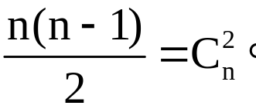
2.能级跃迁：处于激发态的原子是不稳定的，它会自发地向较低能级跃迁，经过一次或几次跃迁到达基态。所以一群氢原子处于量子数为n的激发态时，可能辐射出的光谱线条数为N=
3.光子的发射：原子由高能级向低能级跃迁时以光子的形式放出能量，发射光子的频率由下式决定。
hν=E_{m}-E_{n}(E_{m}、E_{n}是始末两个能级且m>n)
能级差越大，放出光子的频率就越高。

Slide 33
4.使原子能级跃迁的两种粒子——光子与实物粒子：
(1)原子若是吸收光子的能量而被激发，其光子的能量必须等于两能级的能量差，否则不被吸收，不存在激发到n能级时能量有余，而激发到n+1时能量不足，则可激发到n能级的问题。
(2)原子还可吸收外来实物粒子(例如，自由电子)的能量而被激发，由于实物粒子的动能可部分地被原子吸收，所以只要入射粒子的能量大于两能级的能量差值(E=E_{n}-E_{k})，就可使原子发生能级跃迁。

Slide 34
5.原子的电离：若入射光子的能量大于原子的电离能，如处于基态的氢原子电离能为13.6eV，则原子也会被激发跃迁，这时核外电子脱离原子核的束缚成为自由电子，光子能量大于电离能的部分成为自由电子的动能。

Slide 35
【微思考】
(1)当一个氢原子从某一轨道向另一轨道跃迁时，可能的情况有几种？
提示：当一个氢原子从某一轨道向另一轨道跃迁时，可能的情况只有一种。
(2)什么是氢原子的电离和电离能？
提示：使处于基态或激发态的原子的核外电子跃迁到n=∞时，称为电离，所需能量称为电离能。

Slide 36
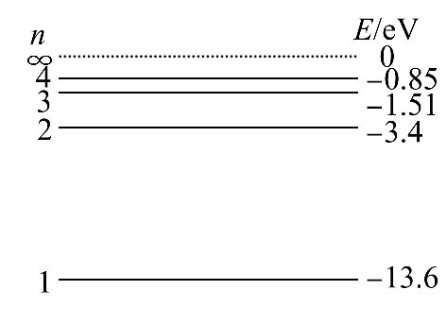
【题组通关】
【示范题】(2013·三亚高二检测)
如图给出氢原子最低的四个能级。
氢原子在这些能级之间跃迁所辐射
的光子的频率最多有几种，其中最
低的频率为多少(保留两位有效数字)？

Slide 37
【解题探究】(1)求解辐射光子的光谱线条数的两种方法是什么？
提示：①利用跃迁规律直接在能级图上画出光谱线条数；
②利用数学上的组合公式求出。
(2)频率最低的光子对应的能级差有何特点？
提示：频率最低的光子对应的能级差最小。

Slide 38
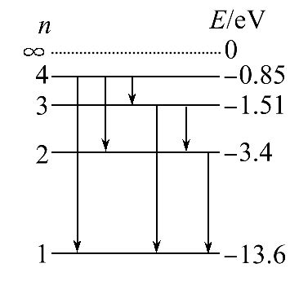
【规范解答】方法一：利用跃迁规律画出可能辐射光谱线条数，如图所示，共6种。

Slide 39
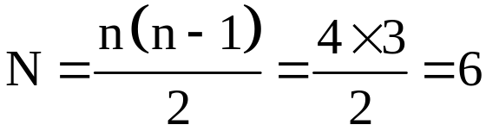
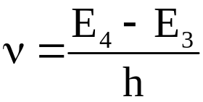
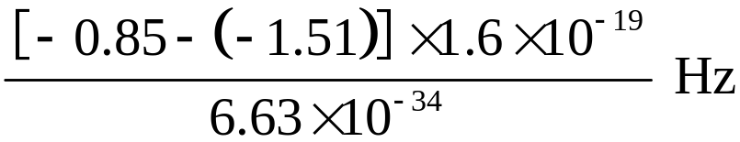
方法二：利用数学中的组合公式计算
辐射的光子的频率有： （种）
从n=4跃迁到n=3，能量差最小，辐射的光子的频率最低。
由hν=E₄-E₃，得其频率为
=
=1.6×10¹⁴ Hz
答案：6种 1.6×10¹⁴ Hz

Slide 40
【通关1+1】
1.(多选)欲使处于基态的氢原子激发或电离，下列措施可行的是 ( )
A.用10.2 eV的光子照射 B.用11 eV的光子照射
C.用14 eV的光子照射 D.用10 eV的光子照射

Slide 41
【解析】选A、C。由氢原子的能级图可求得E₂-E₁=-3.40 eV-
(-13.6)eV=10.2 eV，即10.2 eV是第二能级与基态之间的能量
差，处于基态的氢原子吸收10.2 eV的光子后将跃迁到第一激
发态，可使处于基态的氢原子激发，A对；E_{m}-E₁≠11 eV，即
不满足玻尔理论关于跃迁的条件，B错；要使处于基态的氢原
子电离，照射光的能量须≥13.6 eV，而14 eV>13.6 eV，故
14 eV的光子可使基态的氢原子电离，C对；E_{m}-E₁≠10 eV，既
不满足玻尔理论关于跃迁的条件，也不能使氢原子电离，D错。

Slide 42
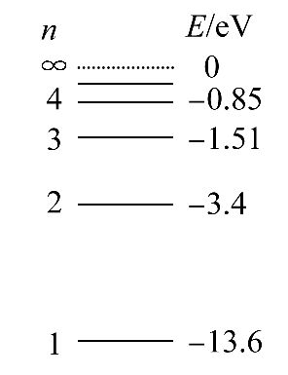
2.(多选)(2014·山东高考)氢原子能级
如图，当氢原子从n=3跃迁到n=2的能级
时，辐射光的波长为656nm。以下判断正
确的是( )
A.氢原子从n=2跃迁到n=1的能级时，辐射
光的波长大于656nm
B.用波长为325nm的光照射，可使氢原子从n=1跃迁到n=2的能级

Slide 43


C.一群处于n=3能级上的氢原子向低能级跃迁时最多产生3种谱
线
D.用波长为633nm的光照射，不能使氢原子从n=2跃迁到n=3的
能级
【解析】选C、D。能级间跃迁辐射的光子能量等于两能级间的
能级差，能级差越大，辐射的光子频率越大，波长越小，A错
误；由E_{m}-E_{n}= 可知，B错误，D正确；根据 =3可知，辐
射的光子频率最多3种，C正确。

Slide 44
【变式训练】已知氢原子基态的电子轨道半径为r₁=0.53×
10⁻¹⁰m，基态的能级值为E₁=-13.6eV。
(1)有一群氢原子处于量子数n=3的激发态，画一能级图，在图上用箭头标明这些氢原子能发出几条光谱线。
(2)计算这几条光谱线中最长的波长。

Slide 45
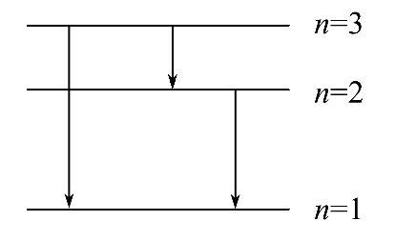
【解析】(1)这群氢原子的自发跃迁辐射会得到三条光谱线，如图所示。

Slide 46
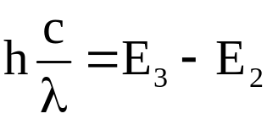
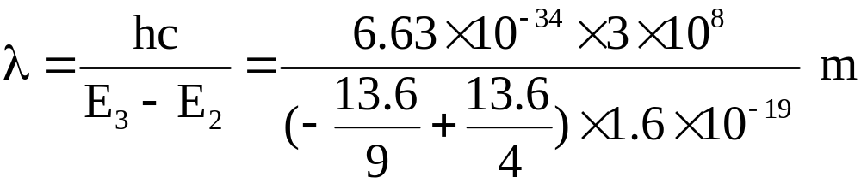
(2)波长最长的光谱线是从n=3的能级向n＝2的能级跃迁产生的，则有：
所以
＝6.58×10⁻⁷ m
答案:（1）见解析 （2）6.58×10⁻⁷m

Slide 47
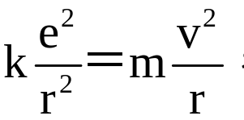
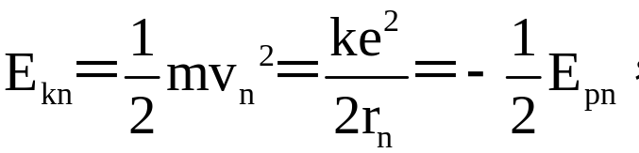
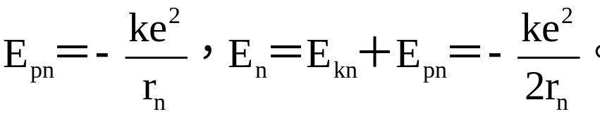
【素养升华】
原子的能量及变化规律
(1)原子中的能量：E_{n}＝E_{kn}＋E_{pn}。
(2)氢原子中电子绕核运动时：
故
故

Slide 48
(3)当电子的轨道半径增大时，库仑引力做负功，原子的电势能增大，反之电势能减小。电子在可能的轨道上绕核运动时，r增大，则E_{k}减小，E_{p}增大，E增大；反之，r减小，则E_{k}增大，E_{p}减小，E减小，与卫星绕地球运行相似。

Slide 49
【资源平台】氢原子跃迁中的能量变化
【示范题】(2013·昆明高二检测)氢原子辐射出一个光子后，根据玻尔理论，下列说法中正确的是 ( )
A.电子绕核旋转的半径增大
B.氢原子的能量增大
C.氢原子的电势能增大
D.氢原子核外电子的速率增大

Slide 50
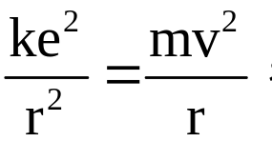
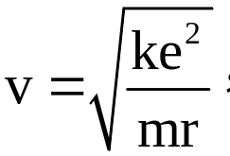
【标准解答】选D。根据玻尔理论，氢原子核外电子在离核较
远的轨道上运动时，其能量越大，当核外电子从外层轨道跃迁
到内层轨道时，要放出一定能量的光子，氢原子的能量减小，
所以选项A、B错误；核外电子轨道半径减小时，库仑力对电子
做正功，电势能减小，动能增大，故选项C错误；由库仑定律
和牛顿第二定律有 则 r减小，v增大，D
正确。

Slide 51



Slide 52


